Slide 1
StatefullWidgets

Slide 2
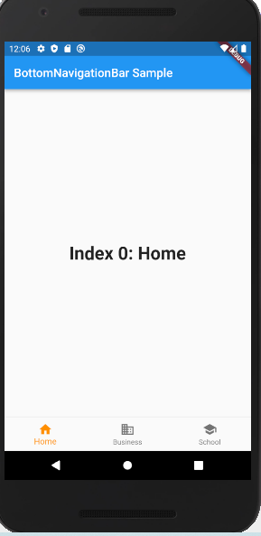
Que son los StatefullWidgets
Un widget stateful es dinámico: por ejemplo, este puede cambiar su apariencia en respuesta a eventos desencadenados por la intereacción del usuario o cuando recibe datos. Checkbox, Radio, Slider, InkWell, Form, y TextField son ejemplos de widgets stateful. Los widgets stateful heredan de la clase StatefulWidget.
El estado de un widget se alamacena en un objeto State, separando el estado del widget de su apariencia. El estado de un widget consiste en valores que pueden cambiar, como el valor actual de un slider o cuando un checkbox esta marcado como checked. Cuando el estado de un widget cambia, el objeto state llama a setState(), diciendo al framework que repinte el widge

Slide 3
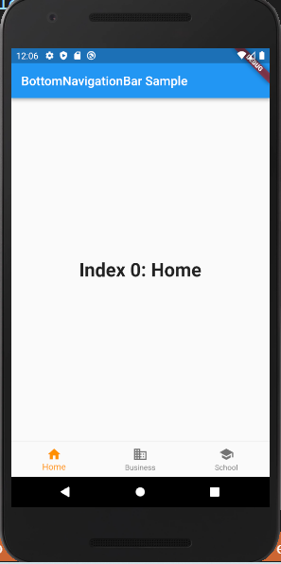
BottomNavigationBar
@override
Widget build(BuildContext context) {
return Scaffold(
appBar: AppBar(
title: const Text('BottomNavigationBar Sample'),
),
body: Center(
child: _widgetOptions.elementAt(_selectedIndex),
),
bottomNavigationBar: BottomNavigationBar(
items: const <BottomNavigationBarItem>[
BottomNavigationBarItem(
icon: Icon(Icons.home),
label: 'Home',
),
BottomNavigationBarItem(
icon: Icon(Icons.business),
label: 'Business',
),
BottomNavigationBarItem(
icon: Icon(Icons.school),
label: 'School',
),
],
currentIndex: _selectedIndex,
selectedItemColor: Colors.amber[800],
onTap: _onItemTapped,
),
);
}
int _selectedIndex = 0;
static const TextStyle optionStyle =
TextStyle(fontSize: 30, fontWeight: FontWeight.bold);
static const List<Widget> _widgetOptions = <Widget>[
Text(
'Index 0: Home',
style: optionStyle,
),
Text(
'Index 1: Business',
style: optionStyle,
),
Text(
'Index 2: School',
style: optionStyle,
),
];
void _onItemTapped(int index) {
setState(() {
_selectedIndex = index;
});
}

Slide 4
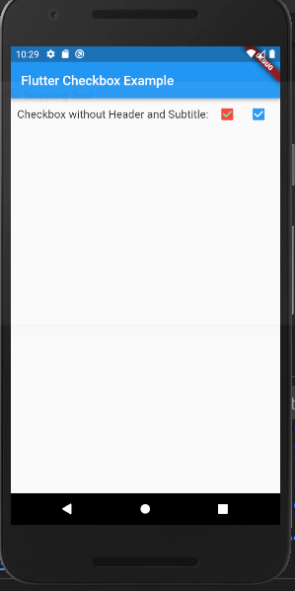
CheckBox
Una casilla de verificación Material Design.
La casilla de verificación en sí no mantiene ningún estado. En cambio, cuando el estado de la casilla de verificación cambia, el widget llama a la devolución de llamada onChanged. Más los widgets que utilizan una casilla de verificación escucharán la devolución de llamada onChanged y Vuelva a generar la casilla de verificación con un nuevo valor para actualizar la apariencia visual de la casilla de verificación.

Slide 5
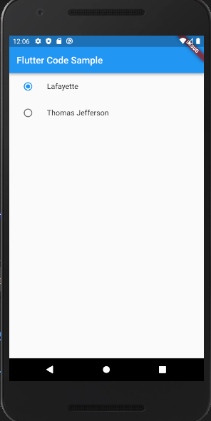
RadionButton
Se utiliza para seleccionar entre una serie de valores mutuamente excluyentes. Cuando una radio en un grupo está seleccionado, los otros botones de opción del grupo dejan de ser seleccionado. Los valores son de tipo , el parámetro tipo de la clase Radio. Las enumeraciones se usan comúnmente para este propósito

Slide 6
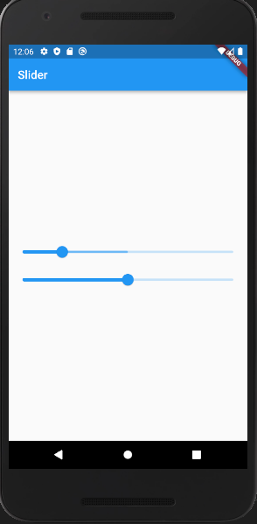
Slider
Se utiliza para seleccionar entre un rango de valores.

Slide 7
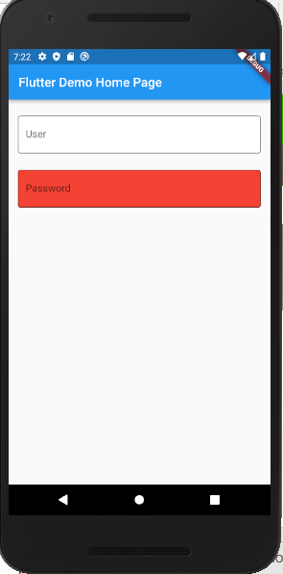
TextField
Un campo de texto permite al usuario introducir texto, ya sea con el teclado de hardware o con un teclado en pantalla.

Slide 8
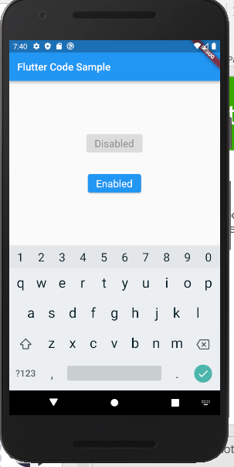
ElevatedButton
Un "botón elevado" de Material Design.
Use botones elevados para agregar dimensión a una situación que de otro modo sería mayormente plana diseños, por ejemplo, en largas listas de contenido ocupadas o en amplias Espacios. Evite usar botones elevados en contenido ya elevado como cuadros de diálogo o tarjetas.

Slide 9
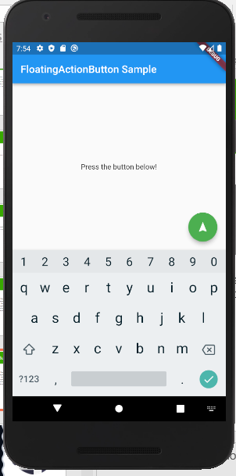
FloatingActionButton
Un botón de acción flotante de Material Design.
Un botón de acción flotante es un botón de icono circular que se desplaza sobre el contenido para promover una acción primaria en la aplicación. Los botones de acción flotantes son más comúnmente utilizado en el campo Scaffold.floatingActionButton

Slide 10
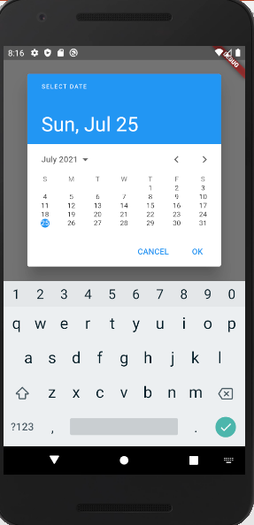
DateTimePicker
Muestra un cuadro de diálogo que contiene un selector de fecha de Material Design.
El Futuro devuelto se resuelve a la fecha seleccionada por el usuario cuando el El usuario confirma el cuadro de diálogo. Si el usuario cancela el cuadro de diálogo, se devuelve null.

Slide 11


Actividad
Haciendo uso de los widgets que has aprendido, construye una pantalla usando los statefullwidgets

Slide 12
